Slide 1
Calcul réfléchi (avec calculatrice et avec un brouillon)

Slide 2

Diapositive n°1
Calculer la mesure de $\hat{A}$
A
10
8
M
R
6

Slide 3

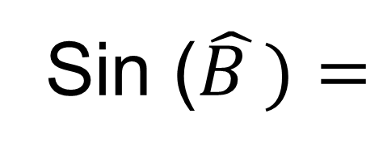
Diapositive n°2
Ecrire le Sinus de $\hat{B}$
T
Sin ($\hat{B })=$
R
B

Slide 4

Diapositive n°3
C$alculer la mesure de \hat{C}$
A
6
3
C
B

Slide 5
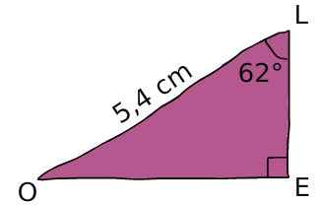
Diapositive n°4
Calcule la longueur du côté OE

Slide 6
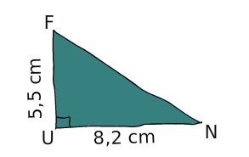

Diapositive n°5
Calcule la mesure de$\hat{N}$

Slide 7
Diapositive n°6
Une voiture roule à la vitesse constante de 90 km/h. Quelle distance parcourt elle en 2h30min ?

Slide 8
Diapositive n°7
Dans une recette de cuisine on utilise 500 g de farine pour 4 personnes, Quelle quantité de farine faut-il pour appliquer cette recette pour 10 personnes ?

Slide 9
Diapositive n°8
P
Calcule OP
5 cm
45°
O
T

Slide 10
Diapositive n°9
C$alculer la mesure de \hat{C}$
A
10 cm
C
6 cm
R

Slide 11
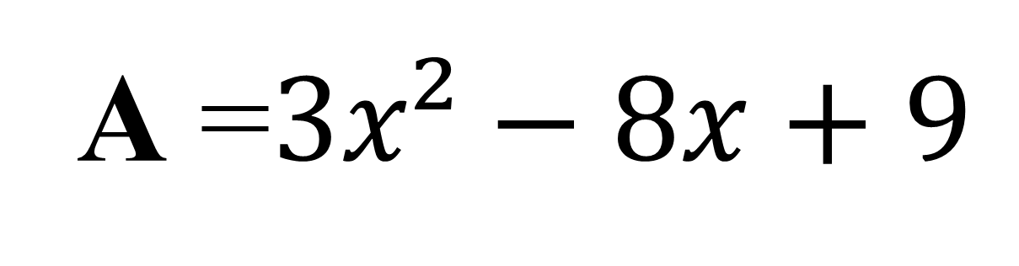
Diapositive n°10
Si x = -5, Calcule A
A =$3x²−8x+9$

Slide 12
FIN
Posez les stylos

